Slide 1
AIの基礎-3
LI QI 12.20

Slide 2

復習
畳み込み層
活性化関数
pooling
0 | 0 | 0 | 0 | 0 | 0 | 0 | 0
0 | 0 | 1 | 1 | 1 | 1 | 0 | 0
0 | 1 | 0 | 0 | 0 | 0 | 1 | 0
0 | 1 | 0 | 0 | 0 | 0 | 1 | 0
0 | 1 | 0 | 0 | 0 | 0 | 1 | 0
0 | 1 | 0 | 0 | 0 | 0 | 1 | 0
0 | 0 | 1 | 1 | 1 | 1 | 0 | 0
0 | 0 | 0 | 0 | 0 | 0 | 0 | 0
 | 0.27
2

Slide 3
モデル
毎年、学会会議で数多くのモデルがていあんされる。
研究者は卓越した性能を持つモデルを参照し、新しいモデルを開発する。
DLの発展に深い影響があるモデル：
Alexnet, VGG, Resnet, GAN, ViTなど

Slide 4
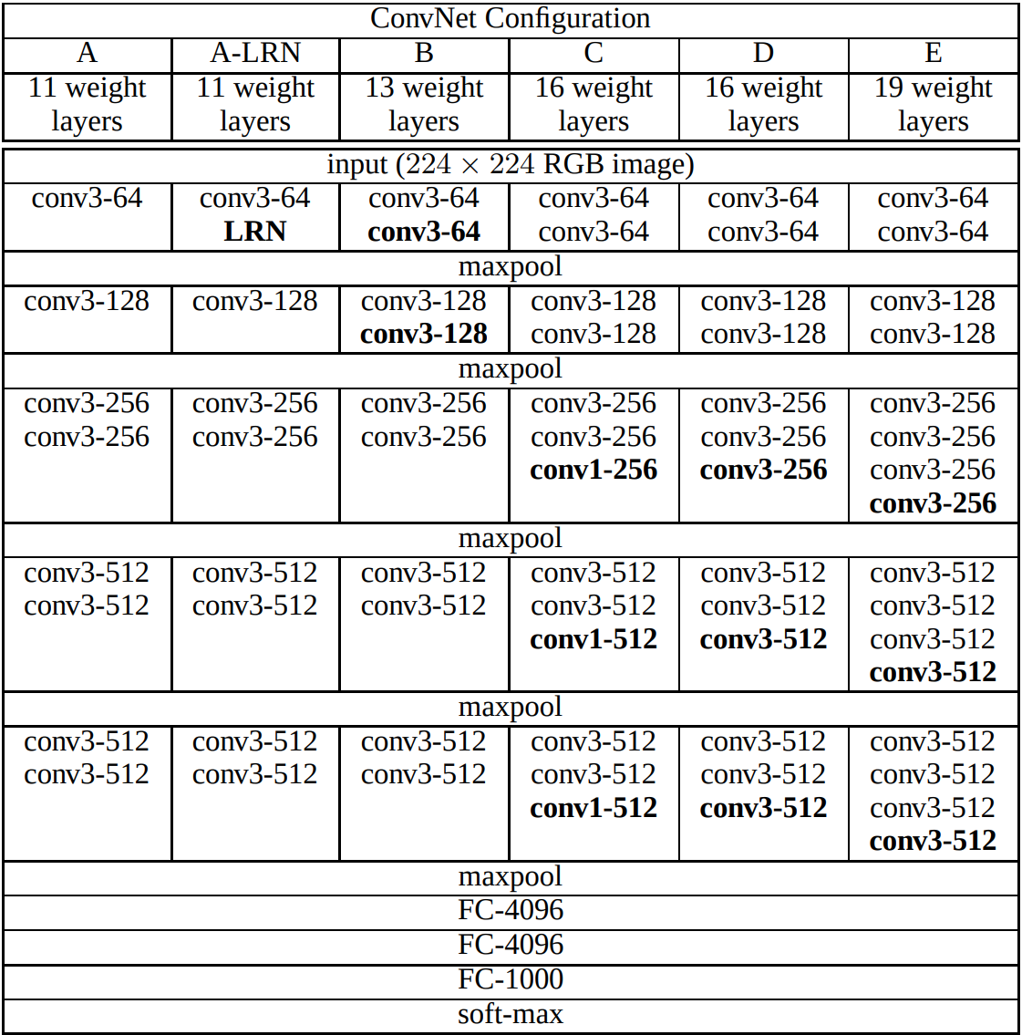
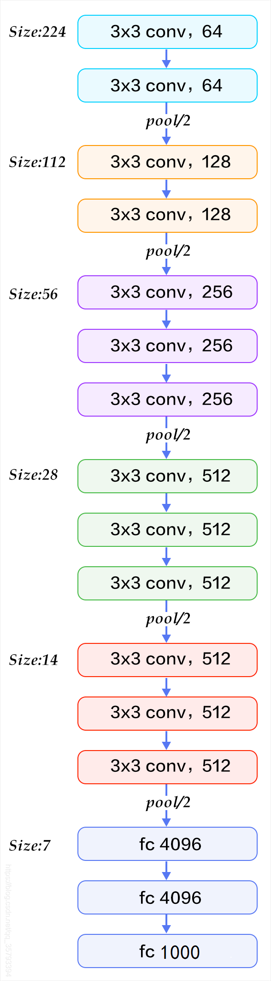
VGG16
Input
Output

Slide 5
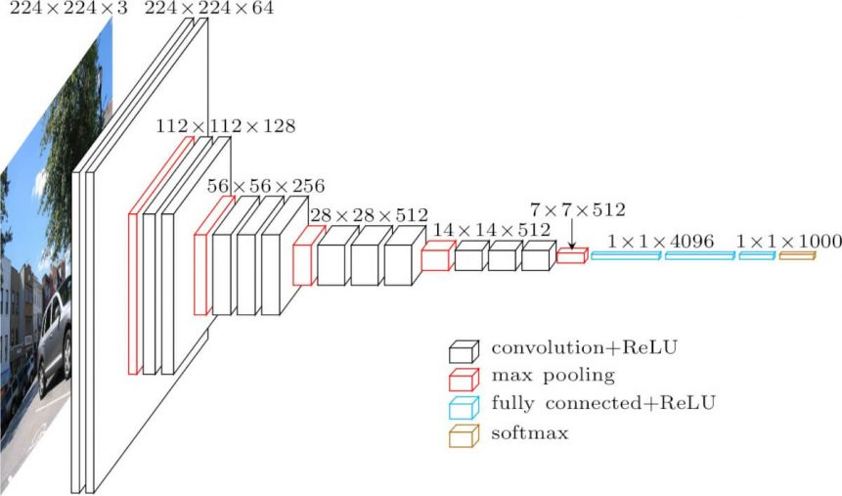
VGG16
5*5の畳み込みコアを二つの3*3のコアに置き換えることで、層を増やすとともに計算量を減少する。
数多くの論文はより深層のモデルはより高い性能を持つことを証明した。
VGGはその理論を実現した。

Slide 6
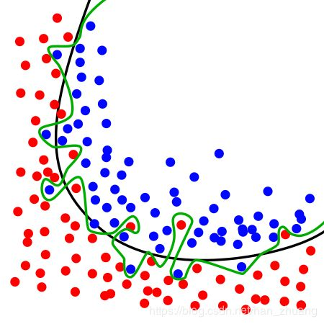
Overfitting
既知のデータを夢中になって、予測能力が非常に弱くなる。
それに対して、underfittingがある。
Overfittingは深層学習における深刻な問題。

Slide 7
訓練セット、検証セット、テストセット
 | 訓練セット | 検証セット | テストセット
作用 | 学習する | 段階的にモデルの性能を測る | 実応用時の性能を測る
学習するか | 学習する | 学習しない | 学習しない
Overfittingの時 | 精度が高い | 精度が低い | 精度が低い
比喩 | 教科書 | 宿題 | 期末テスト

Slide 8
練習
VGG16モデルを構築してみる。

